Slide 1
Thứ ba ngày 9 tháng 5 năm 2023
Luyện từ và câu
MRVT: Lạc quan – Yêu đời
(tuần 34)

Slide 2
Khởi động

Slide 3
Câu 1. Tìm trạng ngữ trong câu sau? Trạng ngữ bổ sung ý nghĩa gì cho câu :
1. Rải rác khắp thung lũng, tiếng gà gáy râm ran.
2. Sau tiếng chuông chùa, mặt trăng đã nhỏ lại, sáng vằng vặc.
3. Vì chăm học, Hoa được cô giáo khen.
4. Tôi hạn chế ăn đồ ngọt để không bị béo phì.
Câu2. Đặt 1 câu có trạng ngữ chỉ mục đích.

Slide 4
Khám phá
MRVT: Lạc quan – Yêu đời
(tuần 34)

Slide 5
1. Sau đây là một số từ phức chứa tiếng vui: vui chơi, vui lòng, góp vui, vui mừng, vui nhộn, vui sướng, vui thích, vui thú, vui tính, mua vui, vui tươi, vui vẻ, vui vui.
Hãy sắp xếp các từ ấy vào bốn nhóm sau:
a. Từ chỉ hoạt động:
M: vui chơi
b. Từ chỉ cảm giác:
M: vui thích
c. Từ chỉ tính tình.
M: vui tính
d. Từ vừa chỉ tính tình vừa chỉ cảm giác:
M: vui vẻ

Slide 6
1. Sau đây là một số từ phức chứa tiếng vui: vui chơi, vui lòng, góp vui, vui mừng, vui nhộn, vui sướng, vui thích, vui thú, vui tính, mua vui, vui tươi, vui vẻ, vui vui.
Hãy sắp xếp các từ ấy vào bốn nhóm sau:
a. Từ chỉ hoạt động trả lời cho câu hỏi nào?
- Từ chỉ hoạt động trả lời cho câu hỏi Làm gì?
b. Từ chỉ cảm giác trả lời cho câu hỏi nào?
- Từ chỉ cảm giác trả lời cho câu hỏi Cảm thấy thế nào?
c. Từ chỉ tính tình trả lời cho câu hỏi nào?
- Từ chỉ tính tình trả lời cho câu hỏi Là người thế nào?
d. Từ vừa chỉ tính tình vừa chỉ cảm giác trả lời cho câu hỏi nào?
- Từ vừa chỉ tính tình vừa chỉ cảm giác trả lời cho câu hỏi Cảm thấy thế nào? Là người thế nào?

Slide 7
1. Sau đây là một số từ phức chứa tiếng vui: vui chơi, vui lòng, góp vui, vui mừng, vui nhộn, vui sướng, vui thích, vui thú, vui tính, mua vui, vui tươi, vui vẻ, vui vui.
Hãy sắp xếp các từ ấy vào bốn nhóm sau:
a. Từ chỉ hoạt động:
M: vui chơi
, góp vui, mua vui
b. Từ chỉ cảm giác:
M: vui thích
, vui lòng, vui mừng,
vui sướng, vui vui, vui thú.
c. Từ chỉ tính tình.
M: vui tính
, vui nhộn, vui tươi.
d. Từ vừa chỉ tính tình vừa chỉ cảm giác:
M: vui vẻ

Slide 8
vui tai
buồn vui
vui mắt
Vui mừng
Ngoài ra, có từ nào chứa tiếng “vui” mà con biết?
vui miệng
thú vui
sướng vui
Vui cười

Slide 9
1. Từ mỗi nhóm trên, chọn ra một từ và đặt câu với từ đó.
- vui chơi, góp vui, mua vui
- vui thích, vui lòng, vui mừng, vui sướng, vui vui, vui thú
- vui tính, vui nhộn, vui tươi
- vui vẻ
Ví dụ: - Trong ngày cắm trại, chúng em đã vui chơi thật thỏa thích.
- Anh Ba là một con người vui tính.
- Kết Thúc năm học, ai cũng vui vẻ đón nhận những ngày nghỉ hè thoải mái.
- Thấy em chăm chỉ học tập, bố mẹ em rất vui lòng.

Slide 10
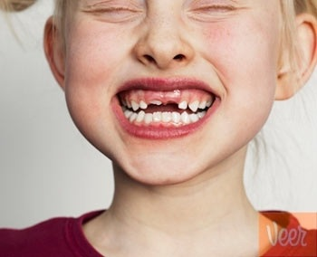
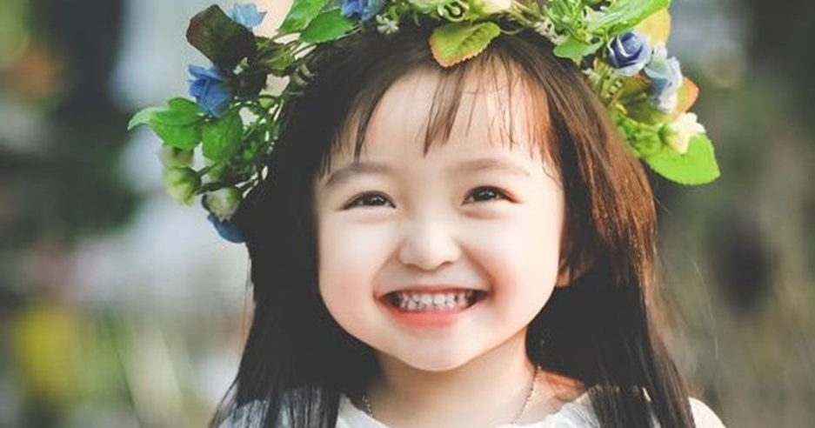
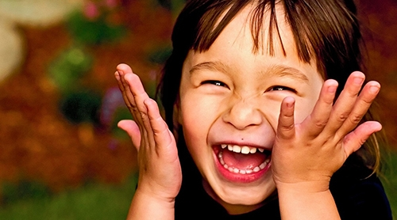
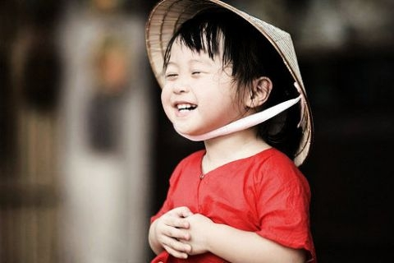
3. Thi tìm các từ miêu tả tiếng cười và đặt câu với mỗi từ:

Slide 11
3. Thi tìm các từ miêu tả tiếng cười và đặt câu với mỗi từ:
hi hi
ha ha
hả hê
he he
hì hì
khanh khách
sằng sặc
khoái chí
khúc khích
rúc rích
giòn giã
giòn tan
ra rả
hô hố
khùng khục
toang toác
tủm tỉm
ha hả

Slide 12
3. Thi tìm các từ miêu tả tiếng cười và đặt câu với mỗi từ:
Đặt câu với mỗi từ vừa tìm được:
M: cười khanh khách
- Em bé thích chí, cười khanh khách.
M: cười rúc rích
- Mấy bạn cười rúc rích, có vẻ thú vị lắm.
M: cười tủm tỉm
-Mấy cô thôn nữ che môi cười tủm tỉm.
M: cười giòn tan
-Tiếng cười của các bạn giòn tan trong nắng.

Slide 13
*
Cu cậu gãi đầu cười ……, vẻ xoa dịu
*
hả hê
hì hì
*
*
Mấy cô bạn tôi không biết thích thú điều gì, cứ cười ………..trong góc lớp.
rúc rích
*
*
Anh ấy cươi ……., đầy vẻ khoái chí.
hô hố
*
*
Anh chàng cười …………, nom thật vô duyên.
*
*
khanh khách
Ông cụ cười ……………… trong cổ họng.
*
khùng khục
*
Bọn khỉ vừa chuyền cành thoăn thoắt vừa cười ………………..

Slide 14
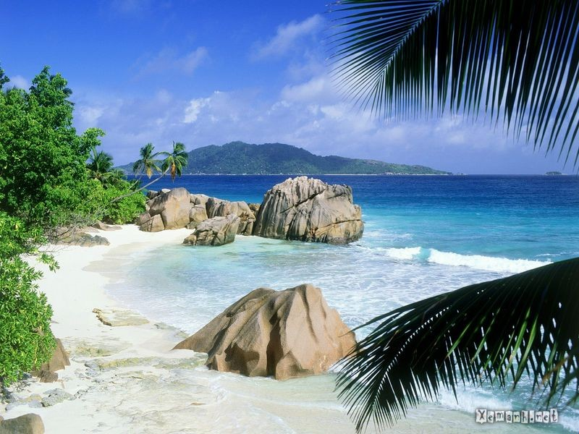
Giáo viên: Trần Công Hiến
Tạm biệt các em,
hẹn gặp lại!

Slide 15
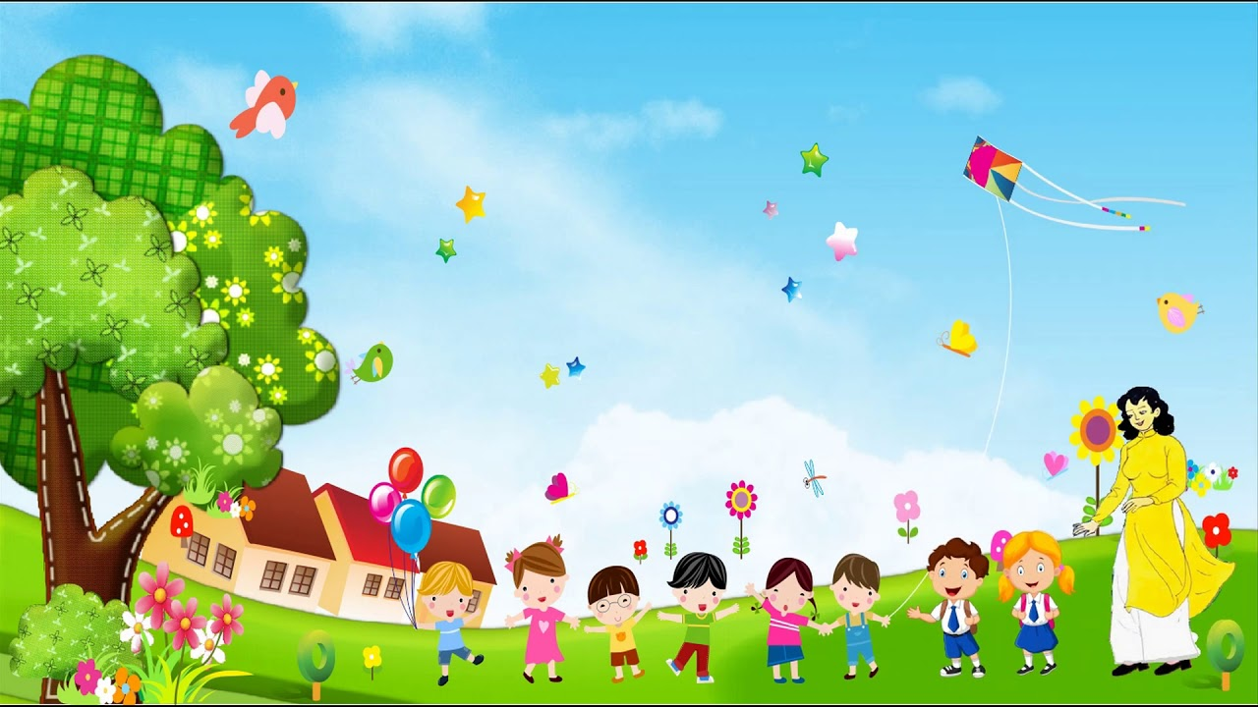
Chúc các em học tốt

